Slide 1
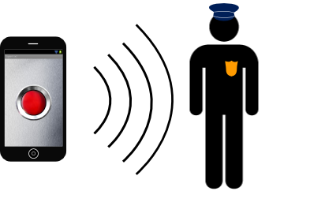
Seguridad para Todos
75.45 - Taller de Desarrollo de Proyectos I
Panic Dial Button
Grupo 5 – 1er cuatrimestre 2012

Slide 2

Panic Dial Button
75.45 - Taller de Desarrollo de Proyectos I
¿Quiénes Somos?
Somos una organización joven que se propone ofrecer un método alternativo, superior y más eficiente a los servicios ya existentes de emergencias, que garantice prevenir y actuar rápidamente ante eventuales situaciones de inseguridad.

Slide 3
Panic Dial Button
75.45 - Taller de Desarrollo de Proyectos I
Nuestros Objetivos
Acción de Localización Rápida y Efectiva.
Sincronizada con Agentes de Seguridad.
Mejorar la Calidad de Vida.
Reducir la Criminalidad.
Accesible por la mayoría de la población

Slide 4
Panic Dial Button
75.45 - Taller de Desarrollo de Proyectos I
Nuestra Visión
Convertirnos en la compañía líder en materia de seguridad, elegida por la mayoría de la población.
Nuestra Misión
Construir un sistema de seguridad poco eludible para todo aquel que lo consuma.

Slide 5
Panic Dial Button
75.45 - Taller de Desarrollo de Proyectos I
Analisis de situación (5 C’s)
Compañía:
Organización joven.
En crecimiento.
Competente en ofrecer soluciones tecnológicas.
Independiente.

Slide 6
Panic Dial Button
75.45 - Taller de Desarrollo de Proyectos I
Analisis de situación (5 C’s)
Colaboradores:
Apoyo policial en los diferentes distritos.
Ministerio o Secretaría de Seguridad.
Empresas de telefonía celular.
Internet.
Portales de venta (BB, Android, iOS).
Hosting.
Consumidor.

Slide 7
Panic Dial Button
75.45 - Taller de Desarrollo de Proyectos I
Analisis de situación (5 C’s)
Clientes:
Orientado a personas que transitan regularmente las calles.
Quieren acudir a ayuda policial.
Necesidades específicas:
Empresariales
Familiares
Otras

Slide 8
Panic Dial Button
75.45 - Taller de Desarrollo de Proyectos I
Analisis de situación (5 C’s)
Competidores: Servicio de 911
Fortalezas:
Único requisito: Poseer un teléfono.
Fuertemente instalado en la sociedad.
Debilidades:
Requiere tiempo para saber necesidades.
Tiempos de respuesta lentos.
Efectividad del servicio recae en la lucidez del cliente.

Slide 9
Panic Dial Button
75.45 - Taller de Desarrollo de Proyectos I
Analisis de situación (5 C’s)
Clima / Contexto:
Alta sensación de inseguridad.
Falta de respuestas efectivas ante un delito.
Crecimiento del mercado de smartphones.
Gobierno de CABA interesado en este tipo de soluciones.

Slide 10
Panic Dial Button
75.45 - Taller de Desarrollo de Proyectos I
Analisis Mix Marketing (4 P’s)
Producto:
Versiones para distintas plataformas.
Acceso Masivo:
Gratuito. Fácil acceso.
Necesidades Específicas:
5$ARS (90.000 usuarios en 36 meses).
Monitoreo periódico.
Alarmas en zonas peligrosas.
Esquema de check-points.

Slide 11
Panic Dial Button
75.45 - Taller de Desarrollo de Proyectos I
Analisis Mix Marketing (4 P’s)
Precio:
Ciudadano:
- Descarga gratuita.
Versiones Empresarial o Familiar:
- 5 $ARS.

Slide 12
Panic Dial Button
75.45 - Taller de Desarrollo de Proyectos I
Analisis Mix Marketing (4 P’s)
Promoción:
Sitio Web del producto.
Google Ads.
Vía pública y televisión.
Redes sociales.
Boca a boca.
Promoción por parte de parte del Ministerio de Seguridad en caso de ser uno de los colaboradores.

Slide 13
Panic Dial Button
75.45 - Taller de Desarrollo de Proyectos I
Analisis Mix Marketing (4 P’s)
Plaza (Mercado):
Portales de contenidos de:
- Android
- IOS
- BlackBerry OS
Empresas de Telefonía
- Aplicación predeterminada.

Slide 14
Panic Dial Button
75.45 - Taller de Desarrollo de Proyectos I
Análisis de oportunidad
¿Por qué ahora?
El 24% de la población Argentina posee un smartphone.
Este porcentaje se encuentra en crecimiento constante.
Los propietarios de smartphone dependen cada vez más de sus dispositivos.
El smartphone siempre está encendido.

Slide 15
Panic Dial Button
75.45 - Taller de Desarrollo de Proyectos I
Análisis de oportunidad
¿Por qué en Argentina?
Actualmente hay una gran sensación de inseguridad.
Altos índices de delincuencia, los cuales están en aumento.
No existe una herramienta rápida y eficaz para resolver una emergencia.
El servicio de emergencias más similar es el 911.

Slide 16
Panic Dial Button
75.45 - Taller de Desarrollo de Proyectos I
Análisis de oportunidad
¿Por que no el 911?
Requiere en promedio 1 minuto de obtención de información por parte del operador.
Se registran un porcentaje muy alto de emergencias falsas y bromas.
Al ser una comunicación verbal puede no ser concisa y correcta.

Slide 17
Panic Dial Button
75.45 - Taller de Desarrollo de Proyectos I
Análisis de oportunidad
¿Por que Dial Panic Button?
El proceso es simple, rápido y efectivo.
Herramienta de Localización y búsqueda de información aportada por el smartphone y no por la persona en situación de emergencia.
Utilizado por usuarios registrados → uso correcto y serio del servicio.

Slide 18
Panic Dial Button
75.45 - Taller de Desarrollo de Proyectos I
Estimación de ventas
5$ARS (90.000 usuarios en 36 meses)
Valor medio mensual:
5 * 90.000 / 36 = 12.500 $ARS / mes
Distribución no uniforme, variando entre 2.500 y 20.000 $ARS / mes
El pico de ventas será alcanzado en aproximadamente 1 año y medio.

Slide 19
Panic Dial Button
75.45 - Taller de Desarrollo de Proyectos I
Flujo de Caja Estimado

Slide 20
Arquitectura
Panic Dial Button
75.45 - Taller de Desarrollo de Proyectos I
Aplicación cliente para celulares
La aplicación contiene el botón de pánico.
Se comunica con el servidor al presionar el botón de pánico enviando información del usuario.

Slide 21
Arquitectura
Panic Dial Button
75.45 - Taller de Desarrollo de Proyectos I
Aplicación Servidor
Comunicación con aplicación cliente para celulares.
Comunicación con Aplicación web de terminal.
Base de datos con las alertas.
Aplicación web para terminales de control
Recibe alertas desde el servidor.
Visualiza las alertas entrantes.

Slide 22
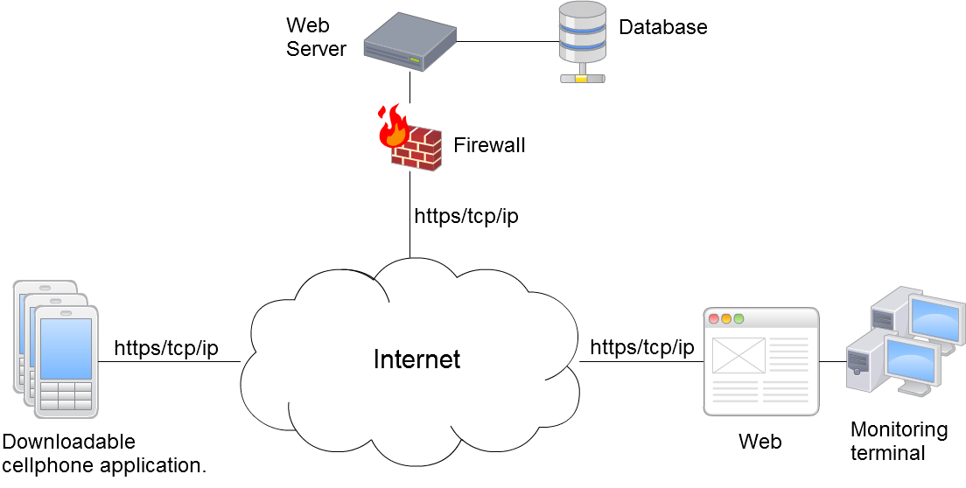
Arquitectura (Diagrama)
Panic Dial Button
75.45 - Taller de Desarrollo de Proyectos I

Slide 23
Arquitectura Implementada
Panic Dial Button
75.45 - Taller de Desarrollo de Proyectos I
Aplicación cliente para celulares
Plataforma Android.
Lenguaje de Programación Java.
Envía los datos por HTTP POST.

Slide 24
Arquitectura Implementada
Panic Dial Button
75.45 - Taller de Desarrollo de Proyectos I
Aplicación Servidor
Apache.
HTTP server push hacia app Web.
Aplicación web para terminales de control
Lenguaje de programación PHP.
Protocolo HTTPS implementando SSL.

Slide 25
Servicios de Localización
Panic Dial Button
75.45 - Taller de Desarrollo de Proyectos I
Global Positioning System (GPS)
Ubica un objeto mediante el uso de satélites.
Utiliza Método de Triangulación Satelital.
Network Provider (mediante GSM)
Ubica un objeto mediante la localización de la torre de radiodifusión.
Utiliza el Cell id, identificador de la torre de radiodifusión.

Slide 26
Servicios de Localización
Panic Dial Button
75.45 - Taller de Desarrollo de Proyectos I
Localización al emitir señal de emergencia:
GPS
Primera opción.
Más Preciso.
Requiere estar al aire libre para obtener señal de gps.

Slide 27
Servicios de Localización
Panic Dial Button
75.45 - Taller de Desarrollo de Proyectos I
Localización al emitir señal de emergencia:
Network
Se utiliza al no conseguir localización por gps.
Menos preciso.
Utiliza GSM: disponible siempre que el smartphone tenga señal.

Slide 28
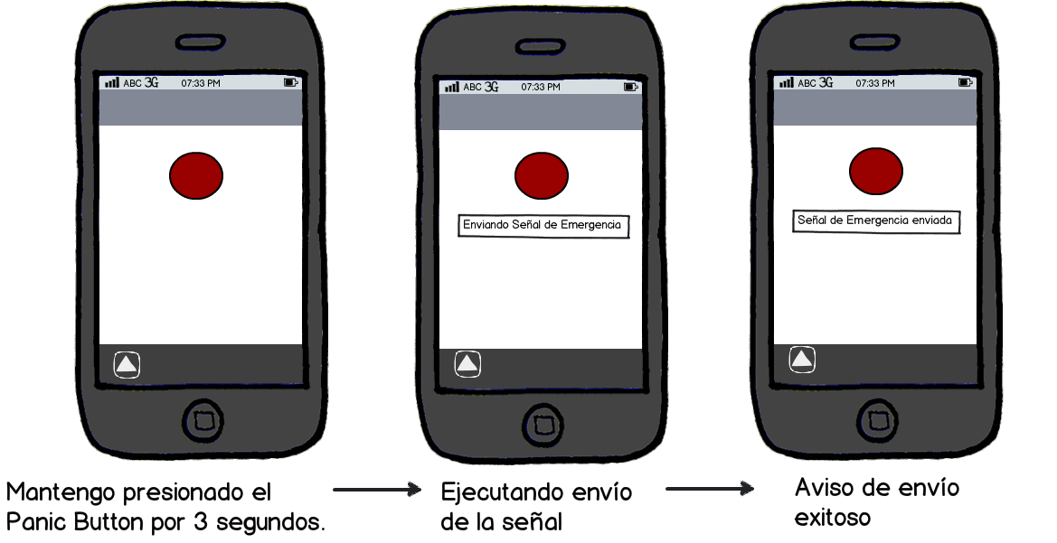
Panic Dial Button
75.45 - Taller de Desarrollo de Proyectos I
Funciones aplicación gratuita
Envío de señal de emergencia:

Slide 29
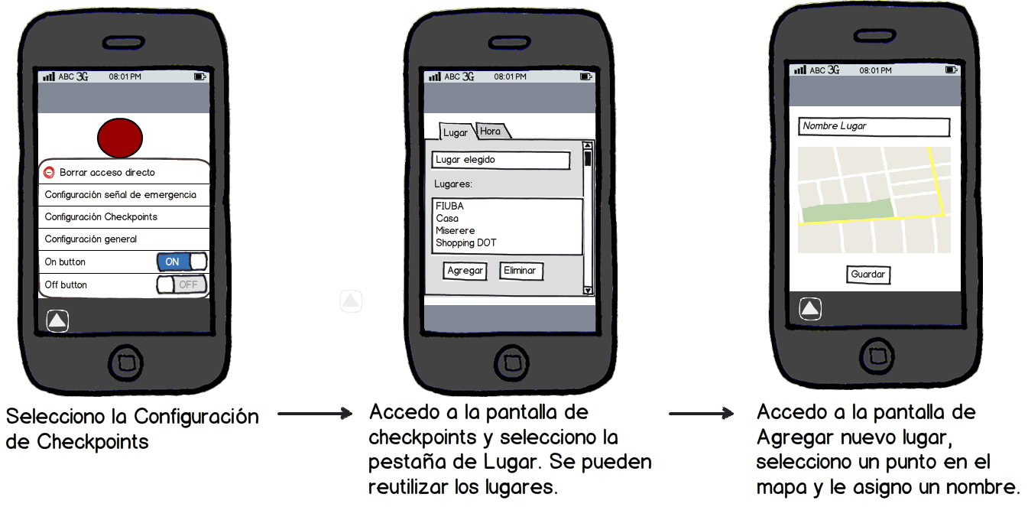
Panic Dial Button
75.45 - Taller de Desarrollo de Proyectos I
Funciones aplicación completa
Configurar Checkpoints:

Slide 30
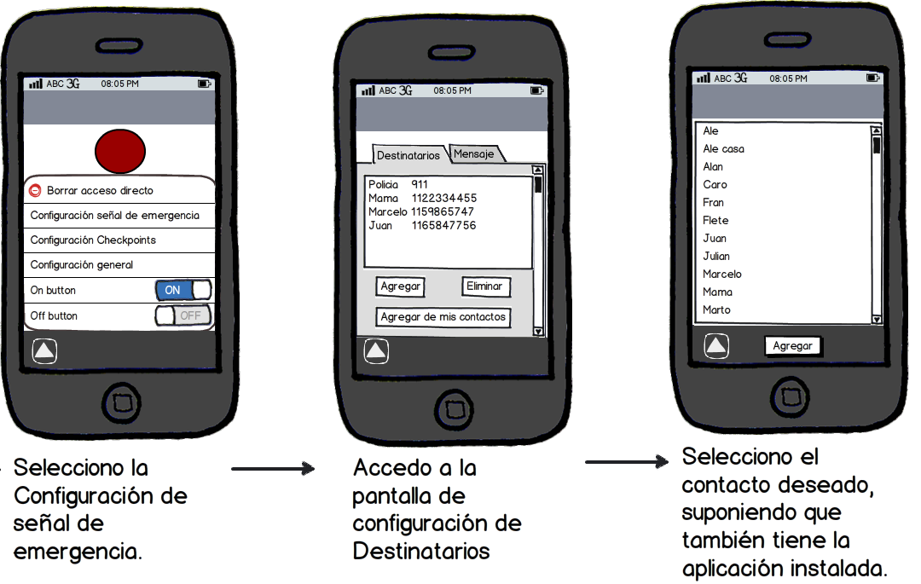
Panic Dial Button
75.45 - Taller de Desarrollo de Proyectos I
Funciones aplicación completa
Configurar destinatarios:

Slide 31
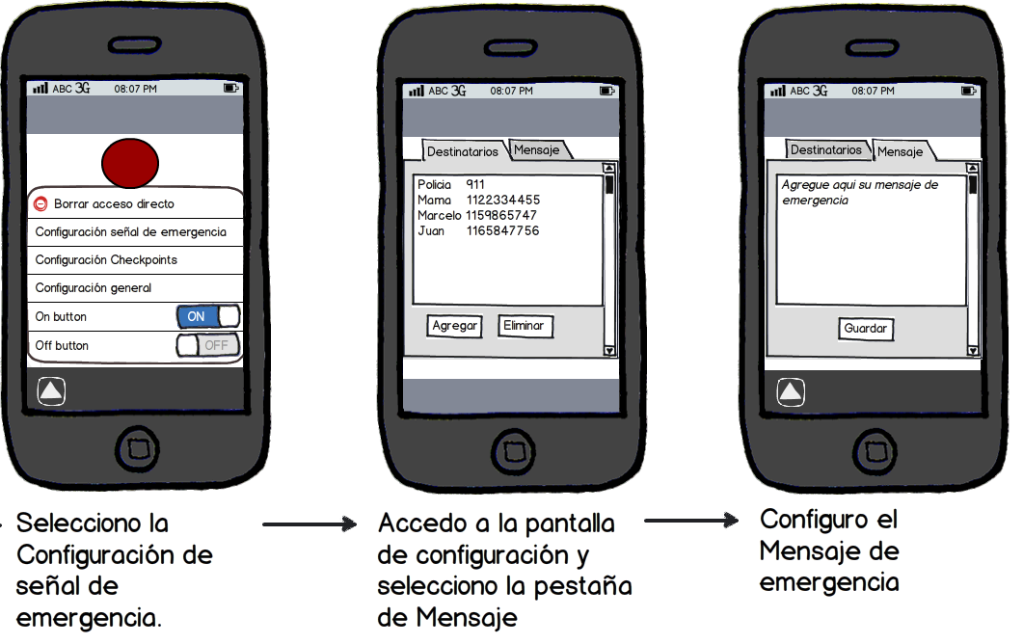
Funciones aplicación completa
Panic Dial Button
75.45 - Taller de Desarrollo de Proyectos I
Configurar mensaje:

Slide 32
Funciones aplicación web
Panic Dial Button
75.45 - Taller de Desarrollo de Proyectos I
Sección monitoreo:
Escucha los mensajes envíados desde el servidor.
Muestra de forma simple y gráfica la información de una alerta.
Permite cambiar el estado de una alerta.

Slide 33
Funciones aplicación web
Panic Dial Button
75.45 - Taller de Desarrollo de Proyectos I
Sección clientes:
Registración.
Links de descarga.
Configuraciones.
Historial de eventos.
FAQ.
Foros.

Slide 34
Implementación del Prototipo
Panic Dial Button
75.45 - Taller de Desarrollo de Proyectos I
Se implementa:
Versión básica del Panic Button
No se implementa:
Monitoreo de ubicaciones
Creación de check points.
Notificación de llegada

Slide 35
Implementación del Prototipo
Panic Dial Button
75.45 - Taller de Desarrollo de Proyectos I
Aplicación cliente para celulares
No se implementa:
Alarma sonora al realizar una alerta
Soporte para envío de alerta por GPRS
Certificados digitales

Slide 36
Implementación del Prototipo
Panic Dial Button
75.45 - Taller de Desarrollo de Proyectos I
Aplicación web para terminales de control
No se implementa:
Seguridad: Certificados digitales o login para autentificación de Usuario.
Estados de alertas.
FAQ
Foro de Discusión para Usuarios

Slide 37
Implementación del Prototipo
Panic Dial Button
75.45 - Taller de Desarrollo de Proyectos I
Aplicación Servidor
No se implementa:
Certificados digitales para validar la identidad del servidor.

Slide 38
Panic Dial Button
75.45 - Taller de Desarrollo de Proyectos I
Muchas gracias
¿Preguntas?

